Slide 1
Engee IT S.R.L.
Estimando las cosas…

Slide 2
Definición
“Calcular el valor aproximado de una cosa”.

Slide 3
Propósito
“Estimation is valuable when it helps you make a significant decision.” - Martin Fowler
“Siempre que construyamos software estaremos alcanzados por la necesidad de manejar fechas. Sencillamente porque hay gente que está pagando por ello.” - Ernesto Kiszkurno

Slide 4
Entonces.. ¿Por qué? ¿Para qué?

Slide 5
Porque es información!
Coordinar
Decidir
Porque es un compromiso!
Porque es parte del trabajo!

Slide 6
Tipos de estimación
Precisas
Bajo nivel
Construcción
Decidir
Coordinar / organizar
Imprecisas
Alto nivel
Presupuestos
Decidir
Viabilidad

Slide 7
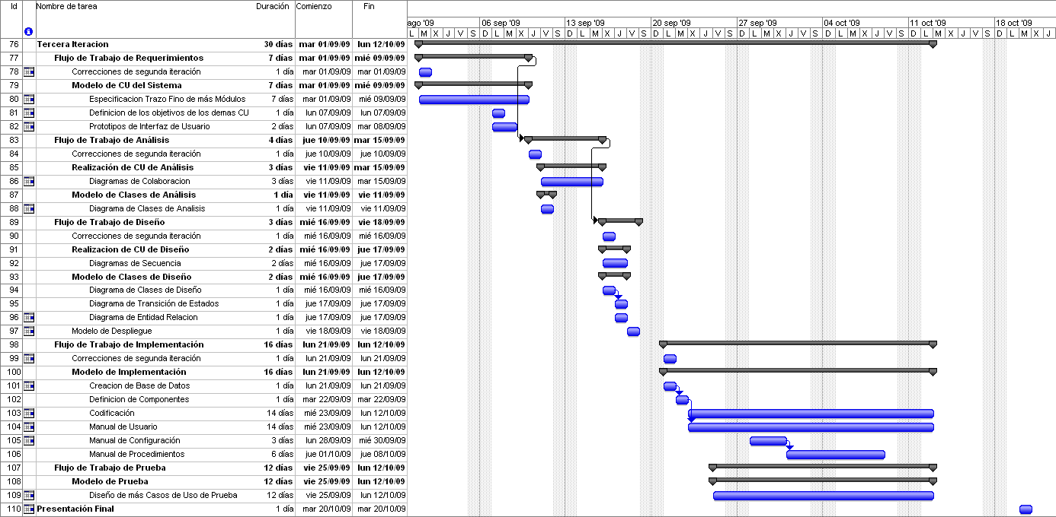
Niveles de estimación
Según el PMBOK…
Orden de Magnitud
error rate: -25% +75%
Presupuestal
error rate: -10% +25%
Definitiva
error rate: -5% +10%

Slide 8
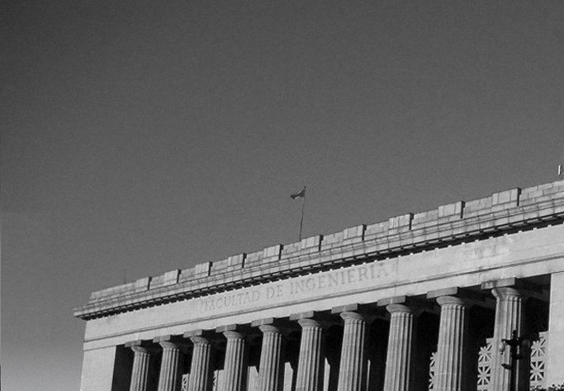
Precisión y Exactitud

Slide 9
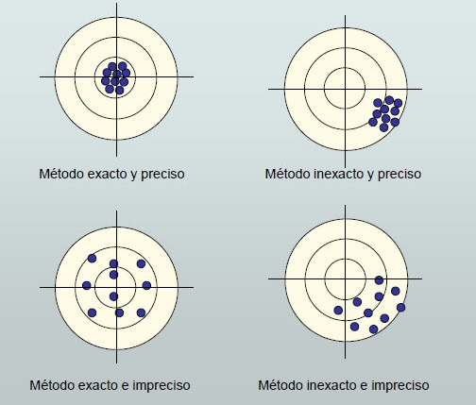

Slide 10
Conceptos

Slide 11
Viejos y nuevos…
Notes:
Ley de Parkinson: “Toda tarea se expande hasta ocupar el tiempo asignado a ella”.
Síndrome del estudiante: ”If developers are given too much time, they’ll procrastinate until late in the project, at which point they’ll rush to complete their work, and they probably won’t finish the project on time”.
NUTs: Nebulous Units of Time
Anchoring: Prejuicio cognitivo provocado por la tendencia humana a darle un mayor peso a la primera noticia, argumento o evidencia que se tiene sobre algo a la hora de tomar una decisión.
Dunning–Kruger effect: Sesgo cognitivo, según el cual los individuos con escasa habilidad o conocimientos sufren de un sentimiento de superioridad ilusorio, considerándose más inteligentes que otras personas más preparadas, midiendo incorrectamente su habilidad por encima de lo real. Por el contrario, los individuos altamente cualificados tienden a subestimar su competencia relativa, asumiendo erróneamente que las tareas que son fáciles para ellos también son fáciles para otros.

Slide 12
Técnicas

Slide 13
Hay muchas . . .
Notes:
Thrown Estimate
Ideal Time & Load factor
Story Point
Story Counting
PERT
Wideband Delphi
Planning Poker
Putnam
Puntos Función
T-Shirt Size
Relative Mass Valuation
COCOMO
SNAP Points
Puntos de Casos de Uso
Simplified Function Points
COSMIC
MK II FPA
Modelo SLIM
Top down
Bottom up
Juicio de expertos
Proxy-based estimating

Slide 14
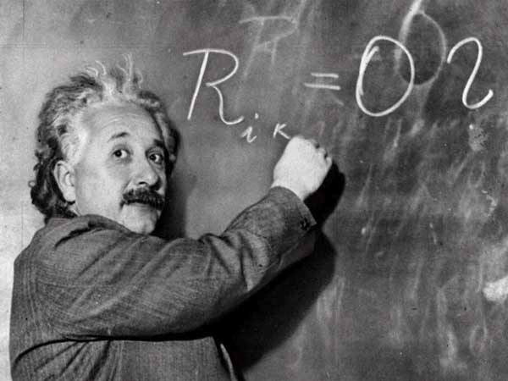
Pero todo se resume a una teoría
Notes:
Ver de hacer un slide por tip, para hondar en detalle

Slide 15
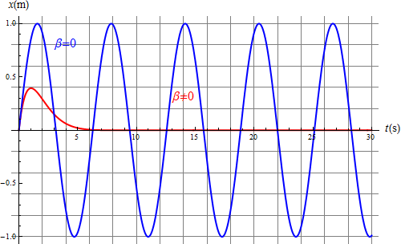
La de los extremos oscilantes
Notes:
Ver de hacer un slide por tip, para hondar en detalle

Slide 16
Tips & Consideraciones

Slide 17
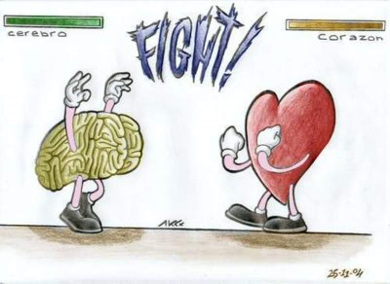
Pensamiento lógico - racional

Slide 18
Usar el pasado

Slide 19
No tener miedo!

Slide 20
Preguntar

Slide 21
No colchonear

Slide 22
Usar la fuerza!

Slide 23
Definition of Ready (DoR)

Slide 24
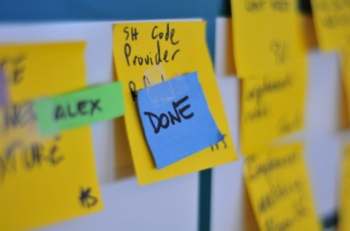
Definition of Done (DoD)

Slide 25
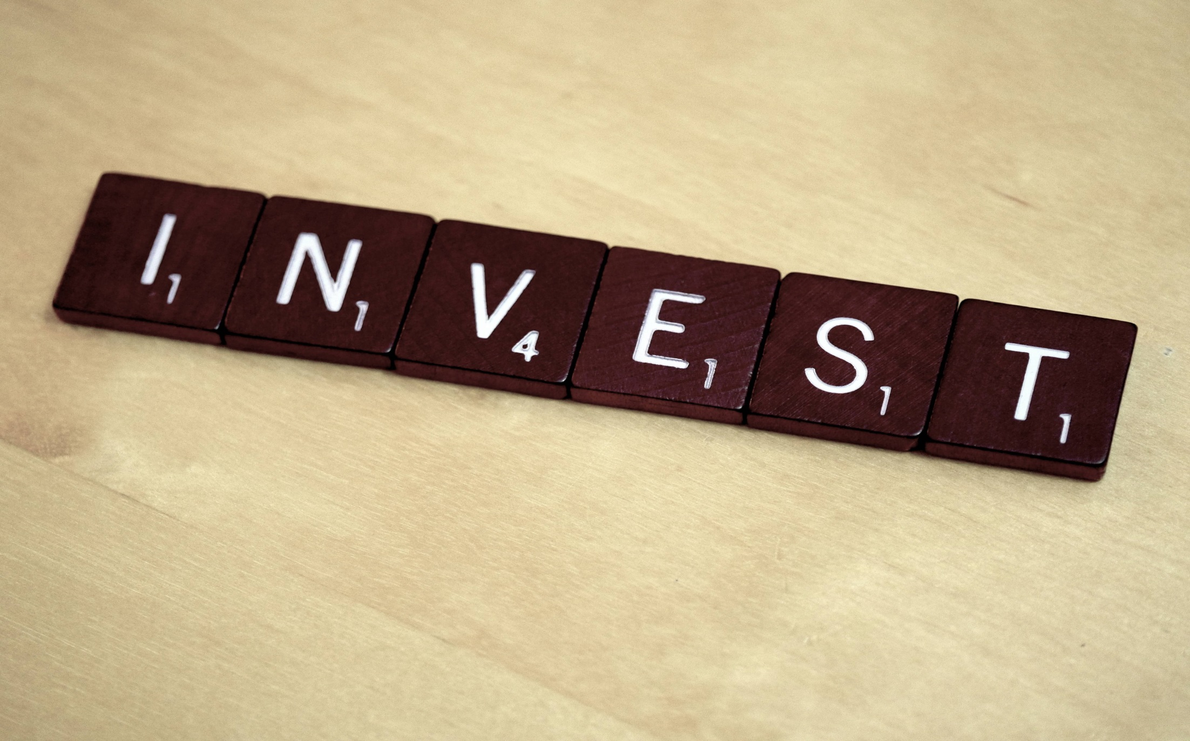
ndependent
egotiable
aluable
stimable
mall
esteable

Slide 26
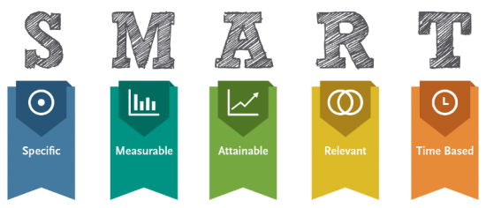

Slide 27
Ser profesional

Slide 28
Dinámicas de grupo

Slide 29
Dinámicas de grupo
Juntarse en grupos de 6-8 personas.
Cada grupo debe tener 2 programadores como mínimo.
Alejarse lo mayor posible del resto de los grupos.

Slide 30
Dinámica 1
Estimar (timebox 5’):
Estimar el tiempo promedio de llegada de todos a Engee.
Estimar cuántos metros de cable UTP hay en Engee.
Estimar cuántos tubos de luz hay en toda la oficina.

Slide 31
Dinámica 2
La pelota tiene que pasar por todas las manos de los integrantes del grupo, pero con la restricción de no poder pasar de forma seguida por las dos manos de una misma persona.
Estimar
Ejecutar

Slide 32
Dinámica 3
Hacer una página web con la frase “Claudio no pasa la pelota cuando juega al fútbol.” en negrita.
Se debe escribir de a una palabra por integrante del grupo.
Estimar tiempo por medio de planning poker.
Justificar extremos.
Hacer otra ronda de planning póker.
Realizar la tarea.
Revisar la estimación.

Slide 33
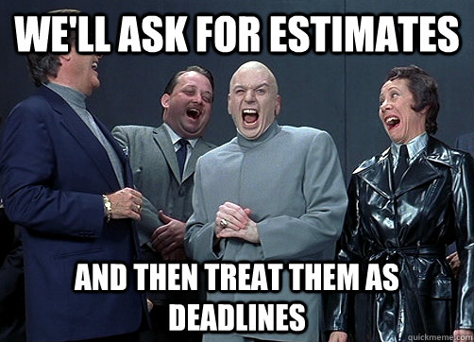
¿Preguntas?

